Slide 1
3.4.2
Procesamiento de Datos. Programación.
JESÚS TERINO RODRIGUEZ

Slide 2
PROGRAMA | ENTRADA/SALIDA + FUNCIÓN | ESTRUCTURAS DE DATOS | CONTROL DE FLUJO | PROCEDIMIENTO Y FUNCIONES | SELECT , INSERT,DELETE Y UPDATE | CURSORES
1 | SI | SIMPLE | BUCLE | SI | SELECT | SI
2 | SI | SIMPLE | DIRECTO | SI | INSERT | NO
3 | NO | SIMPLE | DIRECTO | SI | UPDATE | NO
4 | NO | SIMPLE | CONDICIONAL | SI | DELETE | NO
5 | SI | SIMPLE | BUCLE | SI | SELECT | SI
6 | SI | SIMPLE | CONDICIONAL | SI | INSERT | NO
7 | NO | SIMPLE | BUCLE | SI | UPDATE Y SLECT | SI
8 | SI | COMPUESTA | DIRECTO | SI | INSERT Y SELECT | NO
9 | SI | SIMPLE | CONDICIONAL | SI | DELETE Y SELECT | NO
10 | SI | SIMPLE | BUCLE | SI | SELECT | SI

Slide 3
Programa
DECLARE
TYPE t_cursor IS REF CURSOR;
c_jugadores t_cursor;
v_dorsal JUGADORES.DORSAL%TYPE;
v_nombre JUGADORES.NOMBRE%TYPE;
v_apellidos JUGADORES.APELLIDOS%TYPE;
v_max_salario JUGADORES.SALARIO%TYPE;
FUNCTION obtener_max_salario RETURN NUMBER IS
v_max_salario JUGADORES.SALARIO%TYPE;
BEGIN
SELECT MAX(SALARIO) INTO v_max_salario FROM JUGADORES;
RETURN v_max_salario;
END obtener_max_salario;
BEGIN
v_max_salario := obtener_max_salario;
OPEN c_jugadores FOR
SELECT DORSAL, NOMBRE, APELLIDOS
FROM JUGADORES
WHERE SALARIO = v_max_salario;
LOOP
FETCH c_jugadores INTO v_dorsal, v_nombre, v_apellidos;
EXIT WHEN c_jugadores%NOTFOUND;
DBMS_OUTPUT.PUT_LINE('DORSAL: ' || v_dorsal || ' | NOMBRE: ' || v_nombre || ' | APELLIDOS: ' || v_apellidos);
END LOOP;
CLOSE c_jugadores;
END;
/

Slide 4
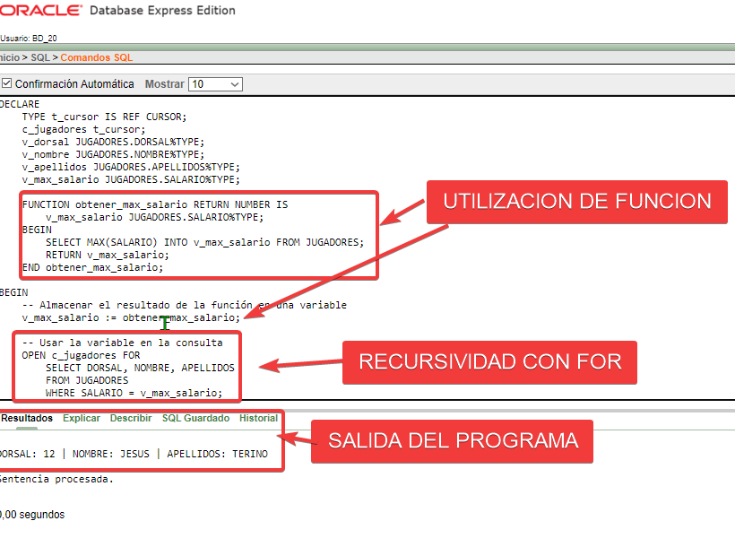
CONSULTA CON FUNCIÓN Y CURSOR
Programa con: Entrada salida
Estructura de datos simple
Recursividad
Procedimientos/Funciones
Selección
Cursores

Slide 5
Programa
DECLARE
v_dorsal JUGADORES.DORSAL%TYPE;
v_nombre JUGADORES.NOMBRE%TYPE := 'Carlos';
v_apellidos JUGADORES.APELLIDOS%TYPE := 'López';
v_salario JUGADORES.SALARIO%TYPE := 35000;
v_duracion_contrato JUGADORES.DURACION_CONTRATO%TYPE := 3; -- Añade una duración de contrato
FUNCTION generar_dorsal RETURN NUMBER IS
v_max_dorsal JUGADORES.DORSAL%TYPE;
BEGIN
SELECT COALESCE(MAX(DORSAL), 0) INTO v_max_dorsal FROM JUGADORES;
RETURN v_max_dorsal + 1;
END generar_dorsal;
BEGIN
v_dorsal := generar_dorsal;
BEGIN
v_dorsal := generar_dorsal;
INSERT INTO JUGADORES (DORSAL, NOMBRE, APELLIDOS, SALARIO, DURACION_CONTRATO)
VALUES (v_dorsal, v_nombre, v_apellidos, v_salario, v_duracion_contrato);
DBMS_OUTPUT.PUT_LINE('Nuevo jugador insertado con DORSAL: ' || v_dorsal || ' | NOMBRE: ' || v_nombre || ' | APELLIDOS: ' || v_apellidos || ' | SALARIO: ' || v_salario || ' | DURACION CONTRATO: ' || v_duracion_contrato);
END;
/

Slide 6
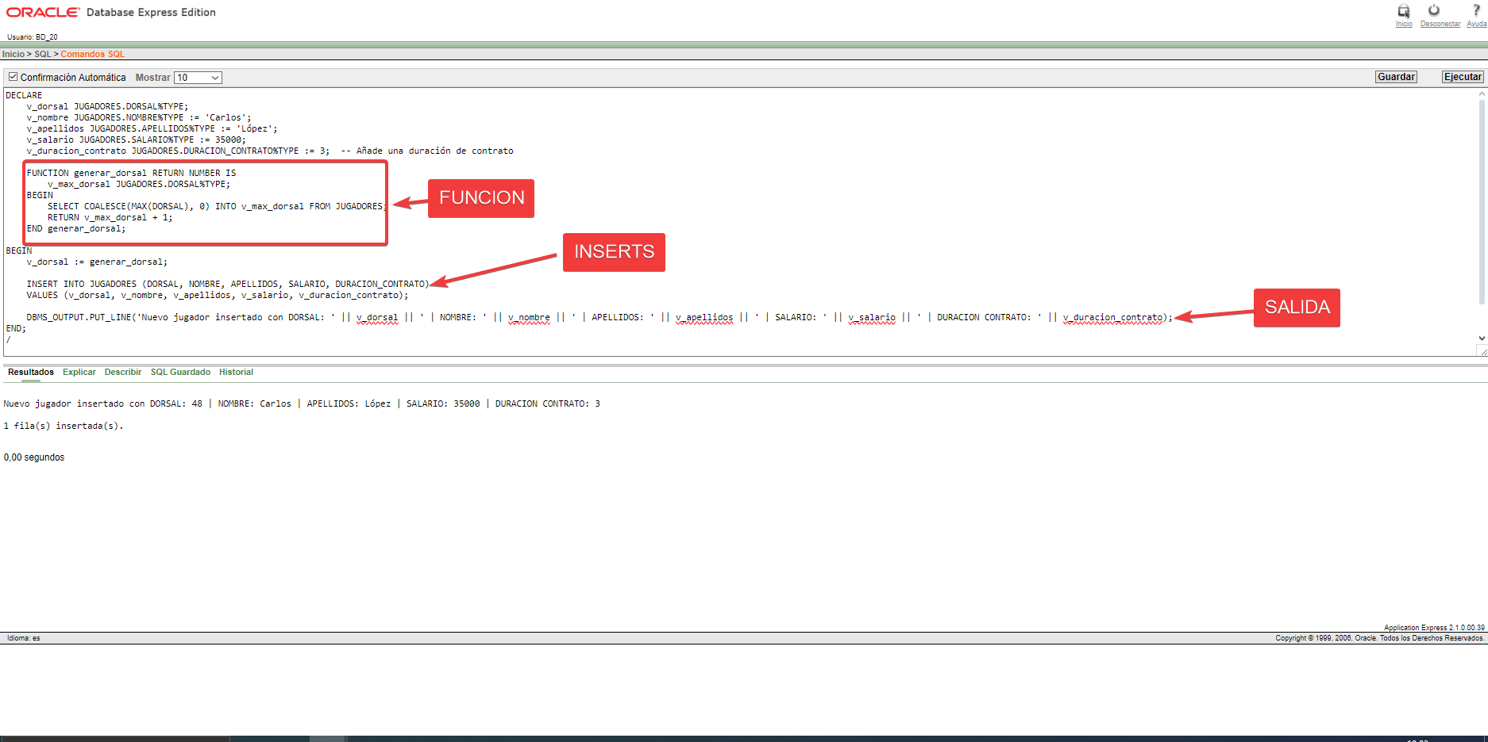
INSERCIÓN CON FUNCIÓN
Programa con: Entrada salida
Estructura de datos simple
Procedimientos/Funciones
Inserción

Slide 7
Programa
DECLARE
PROCEDURE actualizar_salario(p_dorsal IN NUMBER, p_nuevo_salario IN NUMBER) IS
BEGIN
UPDATE JUGADORES
SET SALARIO = p_nuevo_salario
WHERE DORSAL = p_dorsal;
DBMS_OUTPUT.PUT_LINE('Salario actualizado.');
COMMIT;
END actualizar_salario;
BEGIN
actualizar_salario(1, 5000);
END;
/

Slide 8
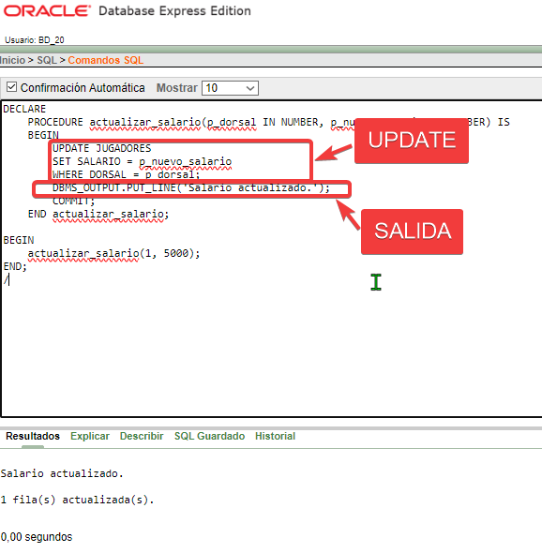
ACTUALIZACIÓN CON PROCEDIMIENTO
Programa con:
Estructura de datos simple
Procedimientos/Funciones
Modificación
Cursores

Slide 9
Programa
DECLARE
PROCEDURE eliminar_jugador(p_dorsal IN NUMBER) IS
BEGIN
DELETE FROM JUGADORES WHERE DORSAL = p_dorsal;
IF SQL%ROWCOUNT > 0 THEN
DBMS_OUTPUT.PUT_LINE('Jugador eliminado.');
ELSE
DBMS_OUTPUT.PUT_LINE('Jugador no encontrado.');
END IF;
COMMIT;
END eliminar_jugador;
BEGIN
eliminar_jugador(2);
END;
/

Slide 10
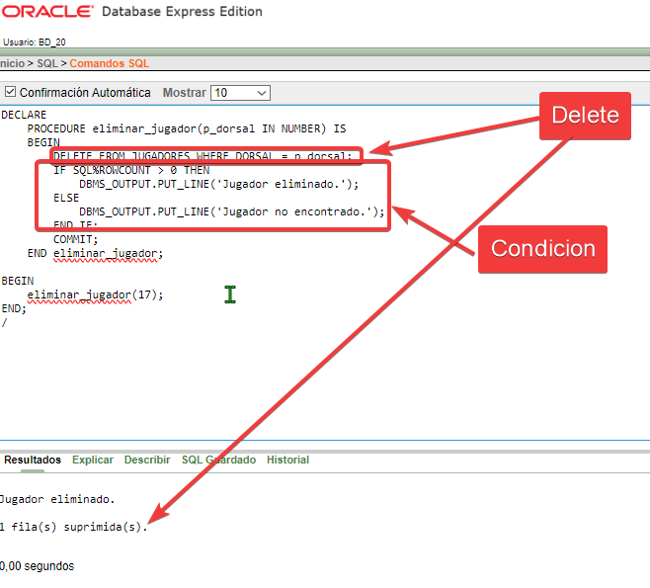
ELIMINACIÓN CON PROCEDIMIENTO Y CONTROL DE FLUJO
Programa con:
Estructura de datos simple
Eliminación
Procedimientos/Funciones

Slide 11
Programa
DECLARE
TYPE t_cursor IS REF CURSOR;
c_jugadores t_cursor;
v_dorsal JUGADORES.DORSAL%TYPE;
v_nombre JUGADORES.NOMBRE%TYPE;
v_salario JUGADORES.SALARIO%TYPE;
PROCEDURE listar_jugadores(p_min_salario IN NUMBER) IS
BEGIN
OPEN c_jugadores FOR
SELECT DORSAL, NOMBRE, SALARIO
FROM JUGADORES
WHERE SALARIO >= p_min_salario;
LOOP
FETCH c_jugadores INTO v_dorsal, v_nombre, v_salario;
EXIT WHEN c_jugadores%NOTFOUND;
DBMS_OUTPUT.PUT_LINE('DORSAL: ' || v_dorsal || ' | NOMBRE: ' || v_nombre || ' | SALARIO: ' || v_salario);
END LOOP;
CLOSE c_jugadores;
END listar_jugadores;
BEGIN
listar_jugadores(3000);
END;
/

Slide 12
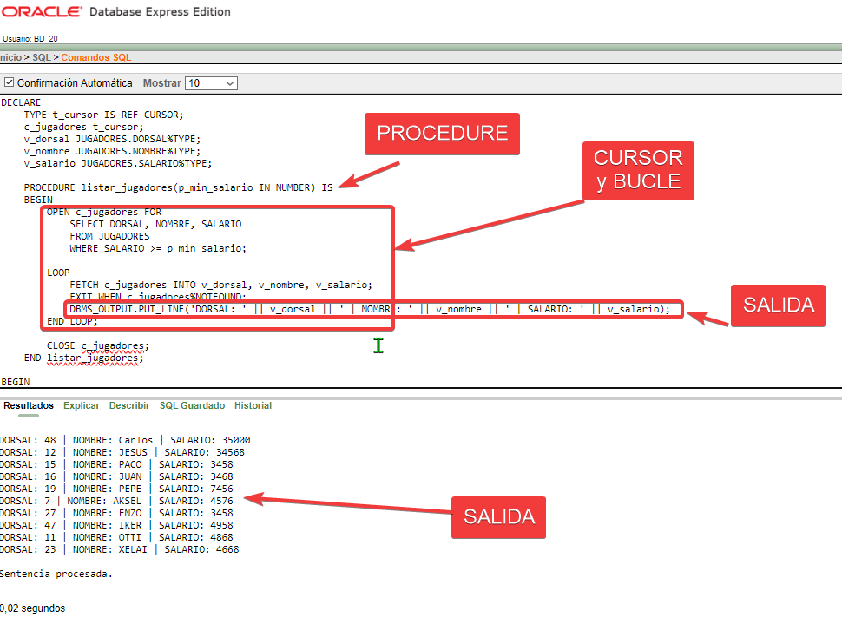
CURSOR CON PARAMETRO Y CONTROL DE FLUJO
Programa con: Entrada salida
Estructura de datos simple
Recursividad
Procedimientos/Funciones
Selección
Cursores

Slide 13
Programa
DECLARE
FUNCTION verificar_jugador(p_dorsal IN NUMBER) RETURN BOOLEAN IS
v_existe NUMBER;
BEGIN
SELECT COUNT(*)
INTO v_existe
FROM JUGADORES
WHERE DORSAL = p_dorsal;
RETURN v_existe > 0;
END verificar_jugador;
BEGIN
IF NOT verificar_jugador(5) THEN
INSERT INTO JUGADORES (DORSAL, NOMBRE, APELLIDOS, SALARIO, DURACION_CONTRATO)
VALUES (5, 'Ana', 'Lopez', 3500, 3);
DBMS_OUTPUT.PUT_LINE('Jugador insertado.');
ELSE
DBMS_OUTPUT.PUT_LINE('Jugador ya existe.');
END IF;
COMMIT;
END;
/

Slide 14
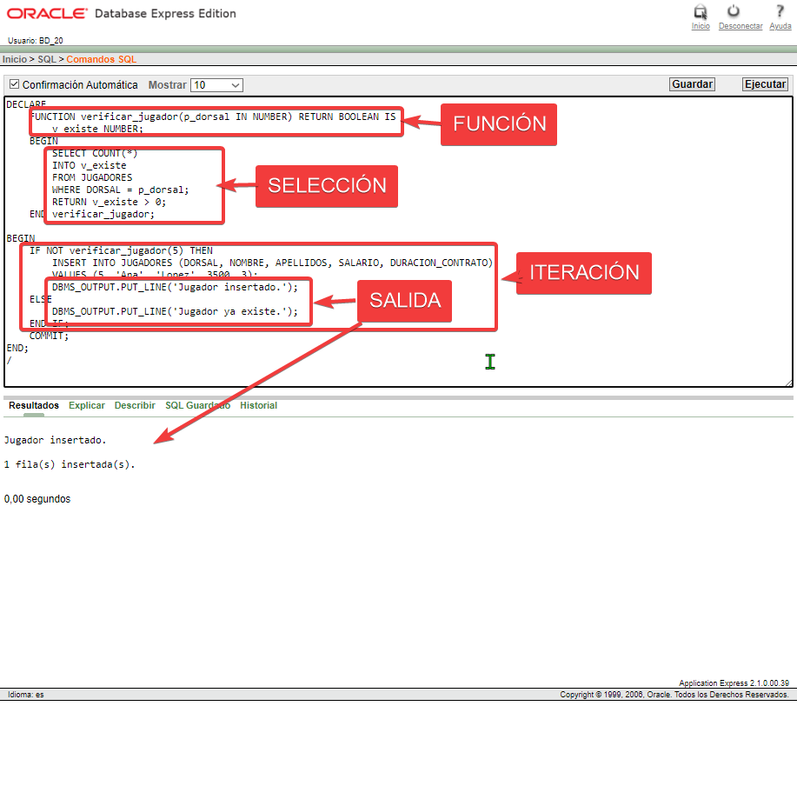
SELECCIÓN E INSERCIÓN CON FUNCIÓN Y CONTROL DE FLUJO
Programa con: Entrada salida
Estructura de datos simple
Iteración
Procedimientos/Funciones
Selección

Slide 15
Programa
LOOP
FETCH c_estadisticas INTO v_n_partido, v_goles;
EXIT WHEN c_estadisticas%NOTFOUND;
UPDATE ESTADISTICAS
SET GOLES = p_min_goles
WHERE N_PARTIDO = v_n_partido;
END LOOP;
CLOSE c_estadisticas;
DBMS_OUTPUT.PUT_LINE('Goles actualizados.');
COMMIT;
END actualizar_goles;
BEGIN
actualizar_goles(10);
END;
/
DECLARE
TYPE t_cursor IS REF CURSOR;
c_estadisticas t_cursor;
v_n_partido ESTADISTICAS.N_PARTIDO%TYPE;
v_goles ESTADISTICAS.GOLES%TYPE;
PROCEDURE actualizar_goles(p_min_goles IN NUMBER) IS
BEGIN
OPEN c_estadisticas FOR
SELECT N_PARTIDO, GOLES
FROM ESTADISTICAS
WHERE GOLES < p_min_goles;

Slide 16
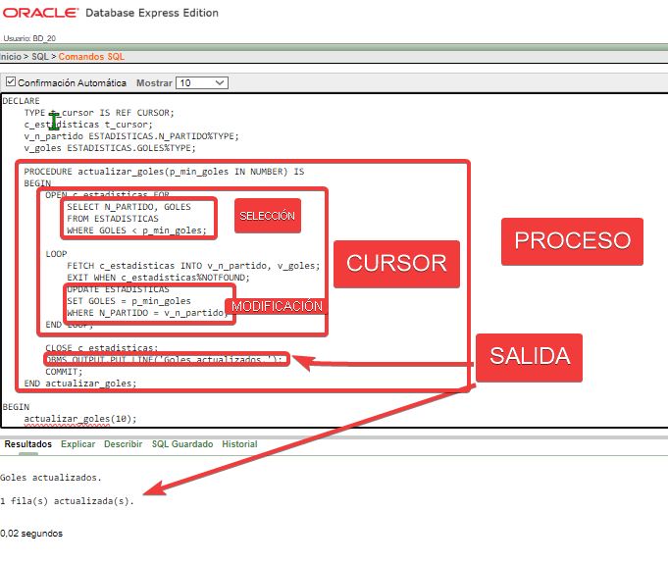
PROCEDIMIENTO CON CURSOR PARA ACTUALIZACIÓN
Programa con:
Estructura de datos simple
Recursividad
Procedimientos/Funciones
Selección y modificación
Cursores

Slide 17
Programa
DECLARE
TYPE t_jugador IS RECORD (
dorsal JUGADORES.DORSAL%TYPE,
nombre JUGADORES.NOMBRE%TYPE,
apellidos JUGADORES.APELLIDOS%TYPE,
salario JUGADORES.SALARIO%TYPE,
duracion_contrato JUGADORES.DURACION_CONTRATO%TYPE
);
v_nuevo_jugador t_jugador;
PROCEDURE insertar_y_listar_jugador(p_jugador IN t_jugador) IS
v_jugador t_jugador;
BEGIN
INSERT INTO JUGADORES (DORSAL, NOMBRE, APELLIDOS, SALARIO, DURACION_CONTRATO)
VALUES (p_jugador.dorsal, p_jugador.nombre, p_jugador.apellidos, p_jugador.salario, p_jugador.duracion_contrato);
DBMS_OUTPUT.PUT_LINE('Jugador insertado: ' || p_jugador.nombre);
SELECT DORSAL, NOMBRE, APELLIDOS, SALARIO, DURACION_CONTRATO INTO v_jugador
FROM JUGADORES WHERE DORSAL = p_jugador.dorsal;
DBMS_OUTPUT.PUT_LINE('DORSAL: ' || v_jugador.dorsal || ' | NOMBRE: ' || v_jugador.nombre || ' | APELLIDOS: ' || v_jugador.apellidos || ' | SALARIO: ' || v_jugador.salario || ' | DURACION_CONTRATO: ' || v_jugador.duracion_contrato);
COMMIT;
END insertar_y_listar_jugador;
BEGIN
v_nuevo_jugador.dorsal := 6;
v_nuevo_jugador.nombre := 'Luis';
v_nuevo_jugador.apellidos := 'Martinez';
v_nuevo_jugador.salario := 4000;
v_nuevo_jugador.duracion_contrato := 24; -- Asigna un valor para la duración del contrato
insertar_y_listar_jugador(v_nuevo_jugador);
END;
/

Slide 18
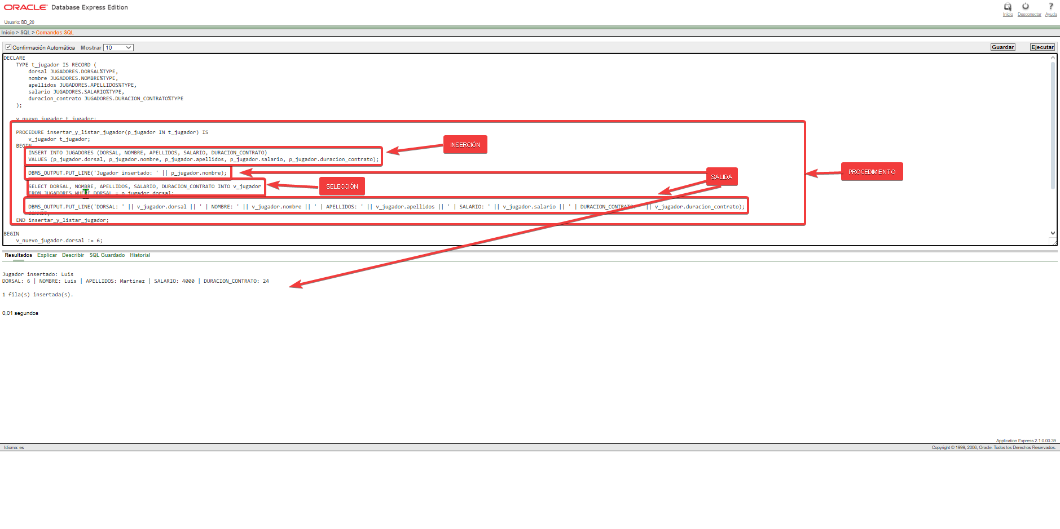
PROCEDIMIENTO PARA INSERCIÓN Y SELECCIÓN CON ESTRUCTURAS DE DATOS
Programa con: Entrada salida
Estructura de datos compuesta
Procedimientos/Funciones
Selección y Inserción

Slide 19
Programa
DECLARE
FUNCTION verificar_eliminar_entrenador(p_id IN NUMBER) RETURN BOOLEAN IS
v_existe NUMBER := 0;
BEGIN
SELECT COUNT(*)
INTO v_existe
FROM ENTRENADOR
WHERE N_IDENTIFICADOR = p_id;
IF v_existe > 0 THEN
DELETE FROM ENTRENADOR WHERE N_IDENTIFICADOR = p_id;
DBMS_OUTPUT.PUT_LINE('Entrenador eliminado.');
RETURN TRUE;
ELSE
DBMS_OUTPUT.PUT_LINE('Entrenador no encontrado.');
RETURN FALSE;
END IF;
END verificar_eliminar_entrenador;
BEGIN
IF verificar_eliminar_entrenador(3) THEN
COMMIT;
ELSE
ROLLBACK;
END IF;
END;
/

Slide 20
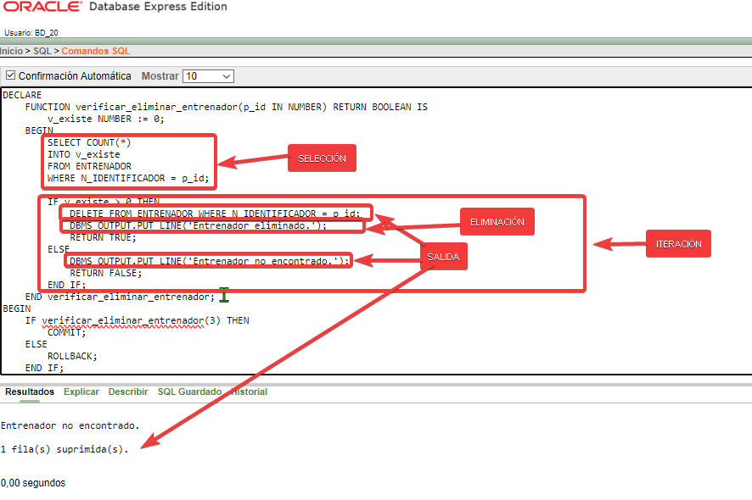
ELIMINAR CON FUNCIÓN Y CONDICIONES
Programa con: Entrada salida
Estructura de datos simple
Iteración
Procedimientos/Funciones
Selección y Eliminación

Slide 21
Programa
BEGIN
OPEN v_cursor FOR
SELECT DORSAL, NOMBRE, APELLIDOS
FROM JUGADORES
WHERE SALARIO >= p_salario_min;
RETURN v_cursor;
END obtener_jugadores_por_salario;
BEGIN
c_jugadores := obtener_jugadores_por_salario(4000);
LOOP
FETCH c_jugadores INTO v_dorsal, v_nombre, v_apellidos;
EXIT WHEN c_jugadores%NOTFOUND;
DBMS_OUTPUT.PUT_LINE('DORSAL: ' || v_dorsal || ' | NOMBRE: ' || v_nombre || ' | APELLIDOS: ' || v_apellidos);
END LOOP;
CLOSE c_jugadores;
END;
/
DECLARE
TYPE t_cursor IS REF CURSOR;
c_jugadores t_cursor;
v_dorsal JUGADORES.DORSAL%TYPE;
v_nombre JUGADORES.NOMBRE%TYPE;
v_apellidos JUGADORES.APELLIDOS%TYPE;
FUNCTION obtener_jugadores_por_salario(p_salario_min IN NUMBER) RETURN t_cursor IS
v_cursor t_cursor;

Slide 22
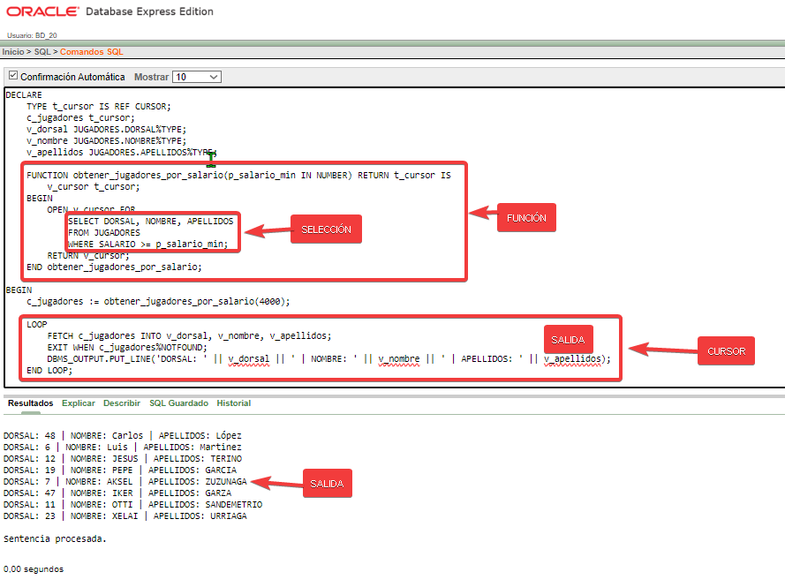
PROCEDIMIENTO CON CURSOR Y FUNCIÓN PARA CONSULTAS
Programa con: Entrada salida
Estructura de datos simple
Procedimientos/Funciones
Selección
Cursores

